Slide 1


实验六 最大流—棒球赛问题3
汇报人：李文俊
Notes:
√

Slide 2
Contents
01
02
03
问题转换
最大流算法
算法对比
棒球赛问题和最大流的联系以及流网络构建
样例测试和最大流算法对比
不同最大流算法思想及其优势

Slide 3
1.问题转换
前提：队伍 x 赢下它所有剩余的比赛
目标：对于球队x，剩余比赛是否存在胜负分配使得x能够第一
问题：队伍 x 是否会被淘汰
流量总量
流量分配
流网络构建
X=Team1 总胜场数：w[1]+r[1]
0
0-1
∞
w[1]+r[1]-w[0]
s
3
t
源点净流：所有剩余比赛数
0-2
1
汇点净流：能够分配的比赛胜利
源点
1-2
∞
汇点
2
w[x]+r[x]-w[i]
Team i 和 j 之间剩余的比赛场数
比赛胜利分配
前提限制：队伍 i 最多能赢的比赛次数
比赛节点
队伍节点
Notes:
队伍 x 赢下它所有剩余的比赛

Slide 4
最大流算法可行性
目标：剩余比赛都能够在限制下被分配
汇点净流==源点净流（剩余比赛数）
因此可以将问题转化为找到最大流
最大流 = 源点净流
最大流 < 源点净流
所有胜利都找到了合法的分配路径
存在至少一种胜利分配方案，满足设定的所有约束
有一部分胜利无法分配到汇点
无论如何分配胜利，都必然会导致至少有一支队伍的最终胜场超过 x 。因此队伍 x 被淘汰了
Notes:
性质 因为环边一定不是桥，所以桥一定是树边，因此可以将问题转化为找到所有环边的数量

Slide 5
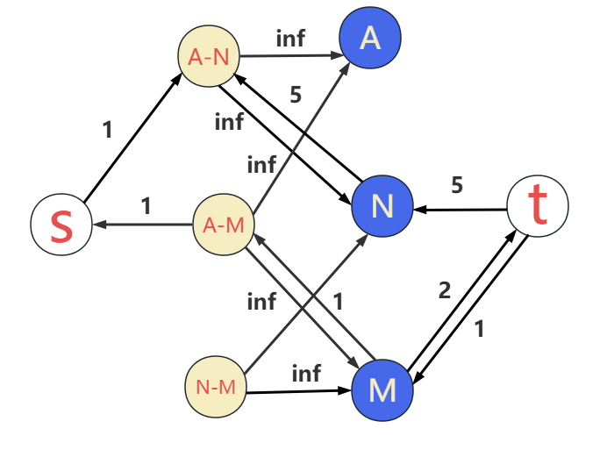
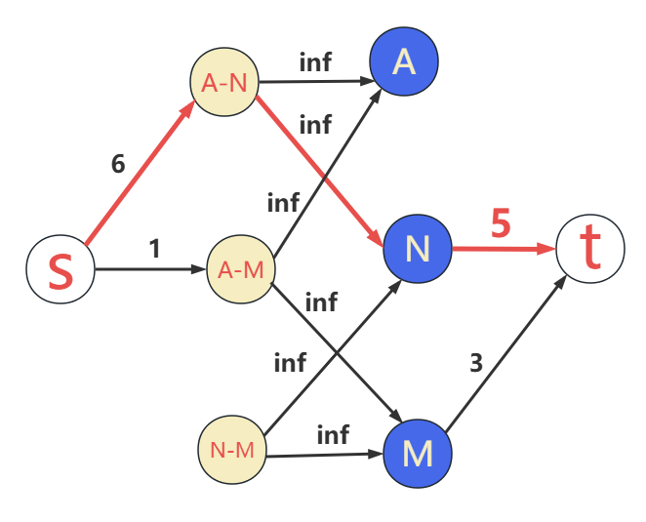
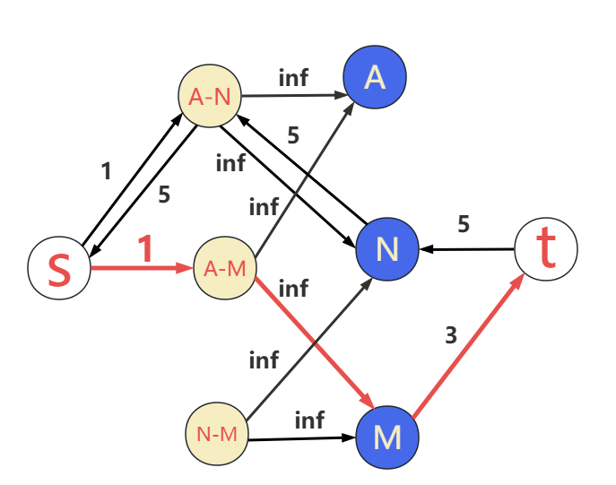
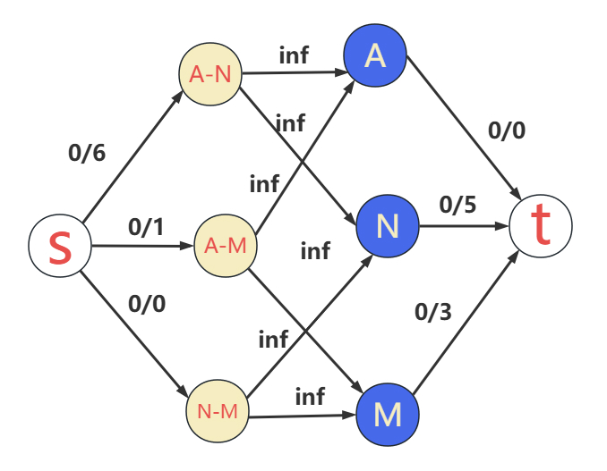
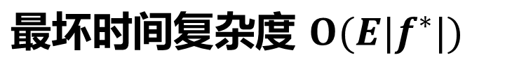
Ford–Fulkerson方法
普通FF算法：使用DFS寻找增广路径
算法思想
$\text{最坏时间复杂度} O(E|f^{∗}|)$
初始状态时流的值为0，在每次迭代中，可通过源点s到汇点t之间的增广路径压入更多的流，从而增加最大流的值，反复进行这一过程，直到增广路径都被找出为止

Slide 6
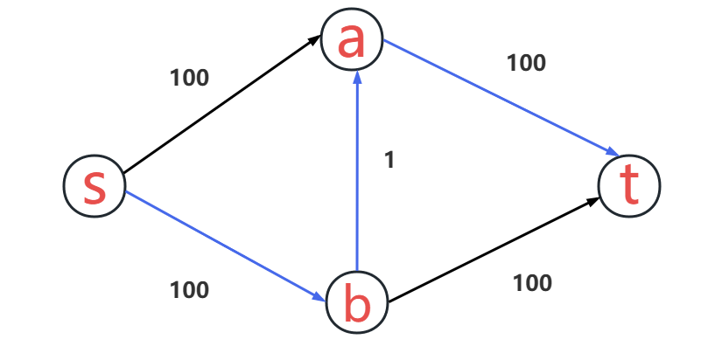

Edmonds-Karp算法
算法思想
Ford-Fulkerson方法中使用BFS找到增广路径
单次BFS O(E)
$\text{最坏时间复杂度} O(V E^{2})$
最短路径
增广次数上界为 O(V * E)
S->b -> a ->t
避免DFS来回绕路、反复退流
S->a -> b ->t
Notes:
避免来回绕路、反复退流

Slide 7
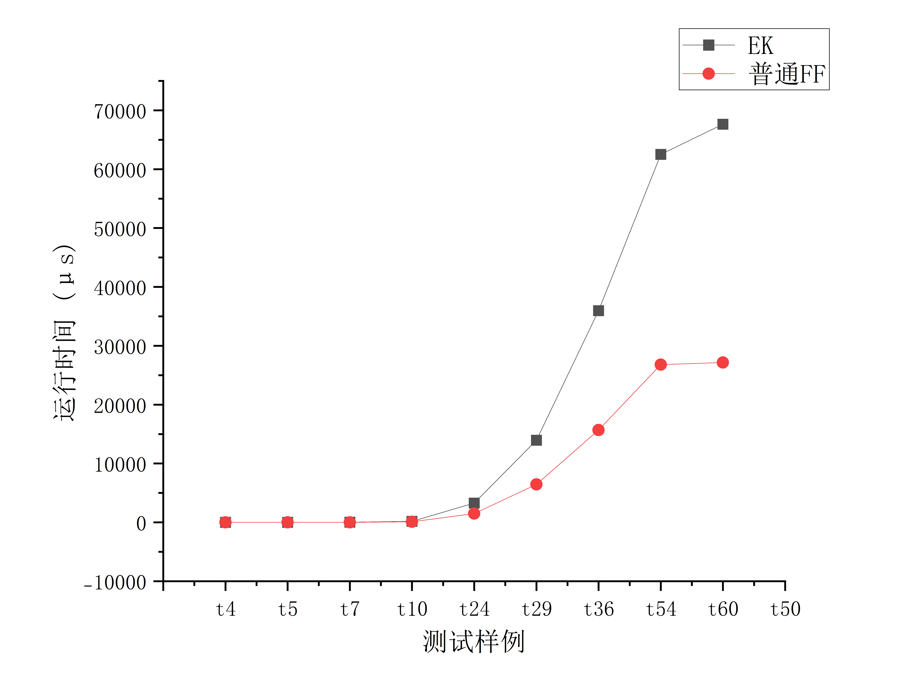
普通FF vs EF
测试样例运行时间 ： DFS > BFS
原因：
1.图的结构本身规避了 DFS 的弱点
棒球赛的流网络固定层级不会出现导致DFS频繁退流的低效路径
2. DFS 的实现优势
对于结构简单的稀疏图，增广次数少
DFS无需额外队列维护，递归层数最多为 3，调用开销小
BFS则需要访问大量与最终路径无关的节点
Notes:
2. 对于结构简单的稀疏图，增广次数少，DFS递归搜索路径成本低，BFS需要访问大量与最终路径无关的节点

Slide 8
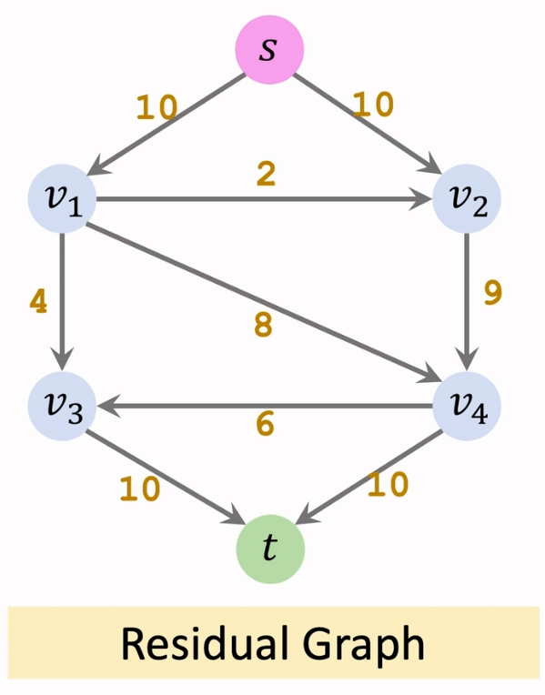
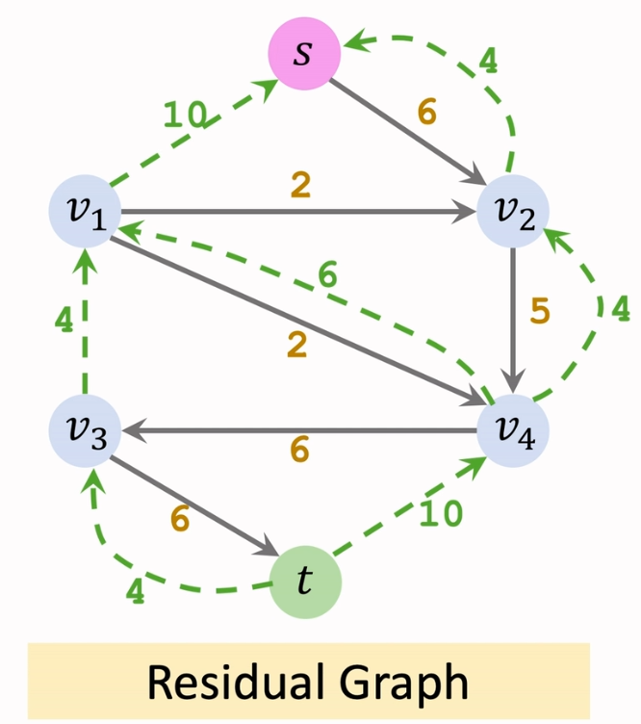
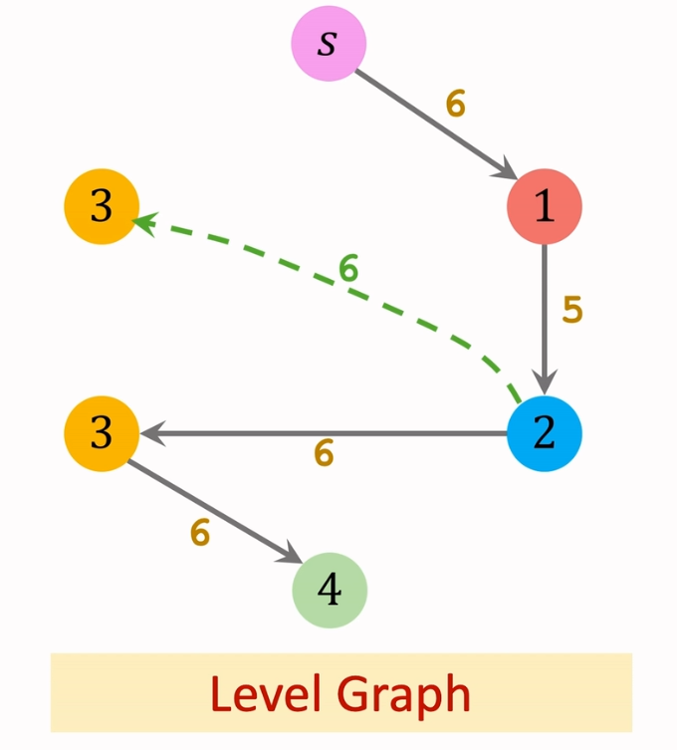
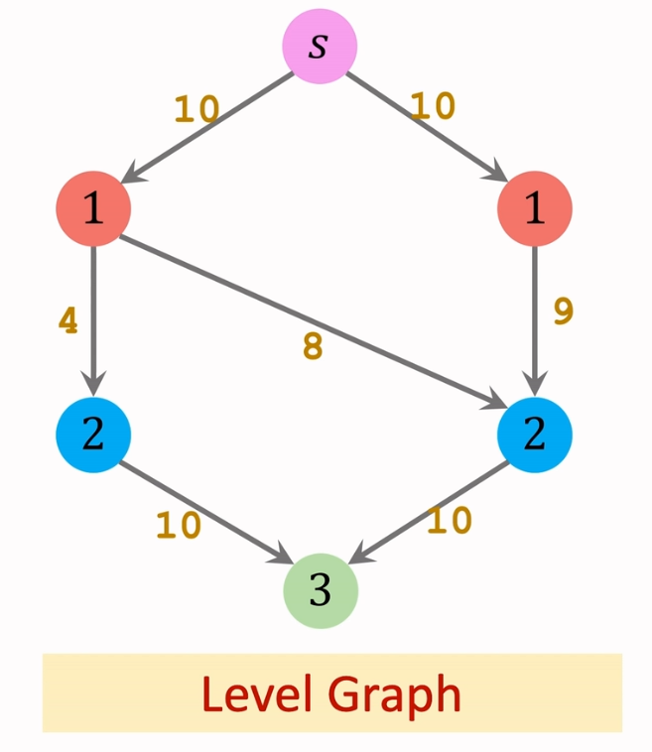
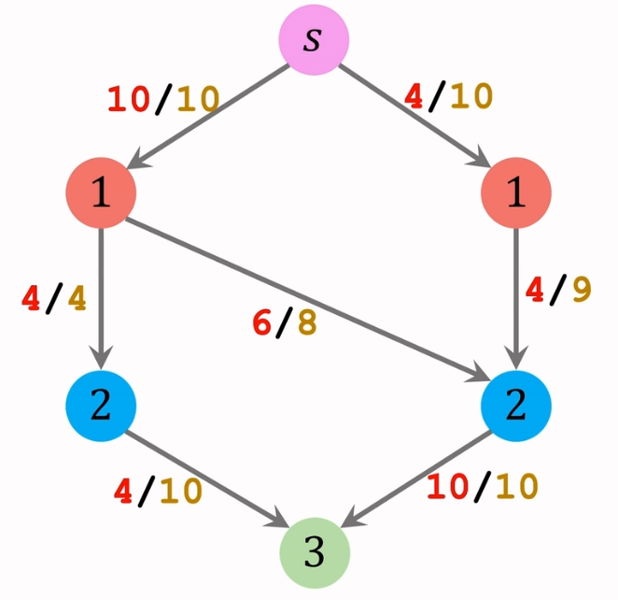

Dinic算法
单次BFS O(E)
单次DFS O(VE)
分层限制下的FF算法
$\text{最坏时间复杂度} O(E V^{2})$
算法思想
BFS执行次数最多V次
BFS 构建分层图，确保最短增广路径
DFS找到所有增广路径，压入所有残留容量
更新残留图
重复BFS+DFS直到无法分层
图片参考【13-4: Dinic's Algorithm 寻找网络最大流】 https://www.bilibili.com/video/BV1j64y1R7yK
Notes:
BFS执行次数 ：最多V次

Slide 9
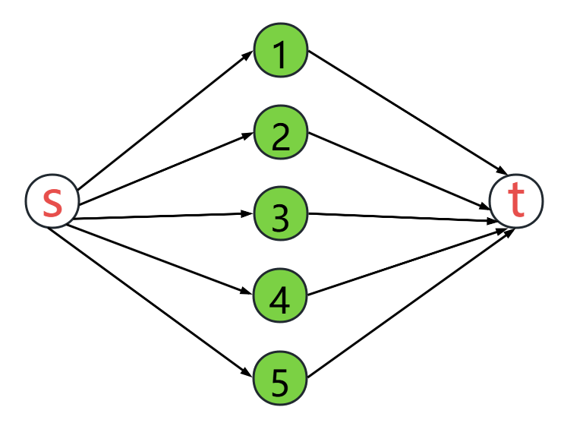
EK vs Dinic
BFS作用：
EK是找到一条具体的增广路径
Dinic是分层，得到“子图”，为批量处理做准备
一次BFS的结果被DFS充分利用
核心区别--增广方式：
EK是按照已知路径立即压流——“串行”
Dinic是通过DFS一次性找出所有可能的增广路径——“并行”
EK：需要5次BFS，每次O(V+E)——O(5VE)
Dinic：1次BFS构建分层图O(V+E), 5次DFS寻找路径：O(5V)
——O(V+E) + O(5V) = O(VE + 5V)
Dinic还使用了DFS弧优化：避免在DFS寻找增广路径时重复搜索已饱和的边
Notes:
2. 对于结构简单的稀疏图，增广次数少，DFS递归搜索路径成本低，BFS需要访问大量与最终路径无关的节点

Slide 10
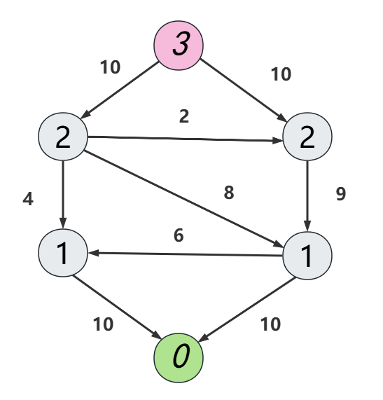
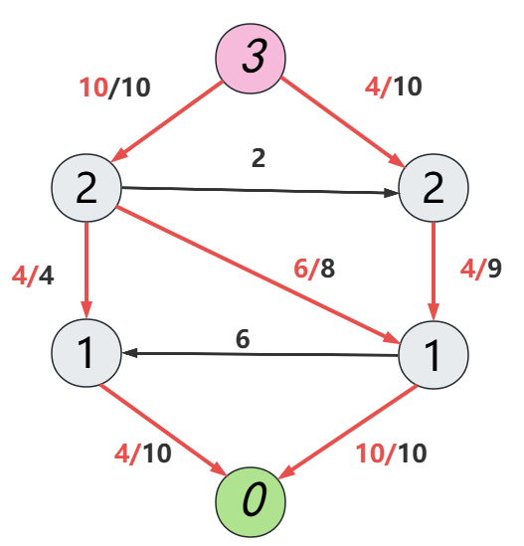
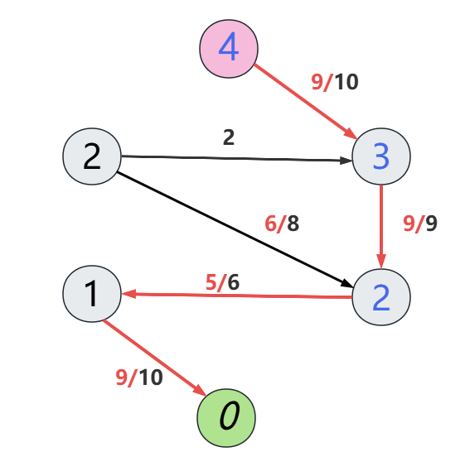
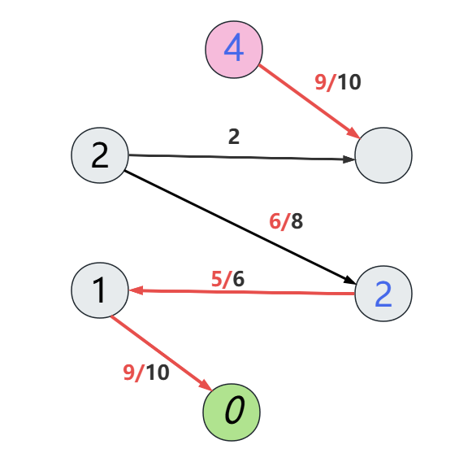

ISAP算法
算法思想
用局部的动态距离维护，来代替Dinic中全局的、重复的BFS分层过程
$\text{最坏时间复杂度} O(E V^{2})$
距离标签Dist：预估的从当前节点 u 到汇点 T 的最短距离
一次BFS+DFS动态更新
断层优化Gap：记录距离为 d 的节点个数
反向BFS计算所有点的距离标签，确保最短增广路径
DFS找到所有增广路径，压入所有残留容量（同Dinic）
局部更新：没有路径可达时，重标号更新距离
有残余容量的邻接边(u,v)：
d[u] = min(d[v] + 1)
无残余容量：删除回退
某个距离值 d 的节点个数为0
--> 源点无法到达汇点（断层），立即终止

Slide 11
Dinic vs ISAP
1. 避免频繁重建分层图：
Dinic 每轮增广完要重新 BFS
ISAP 只反向 BFS 一次，之后通过dist动态维护
2. DFS回溯：
Dinic 如果某一层堵死，只能等下一轮
ISAP 增广失败立刻对点重标 ，并回退继续探索
Dinic：需要2次BFS，4次DFS
ISAP：1次BFS，4次DFS
ISAP还使用了断层优化：让大量点提前退出，避免无效 DFS
Notes:
2. 对于结构简单的稀疏图，增广次数少，DFS递归搜索路径成本低，BFS需要访问大量与最终路径无关的节点

Slide 12
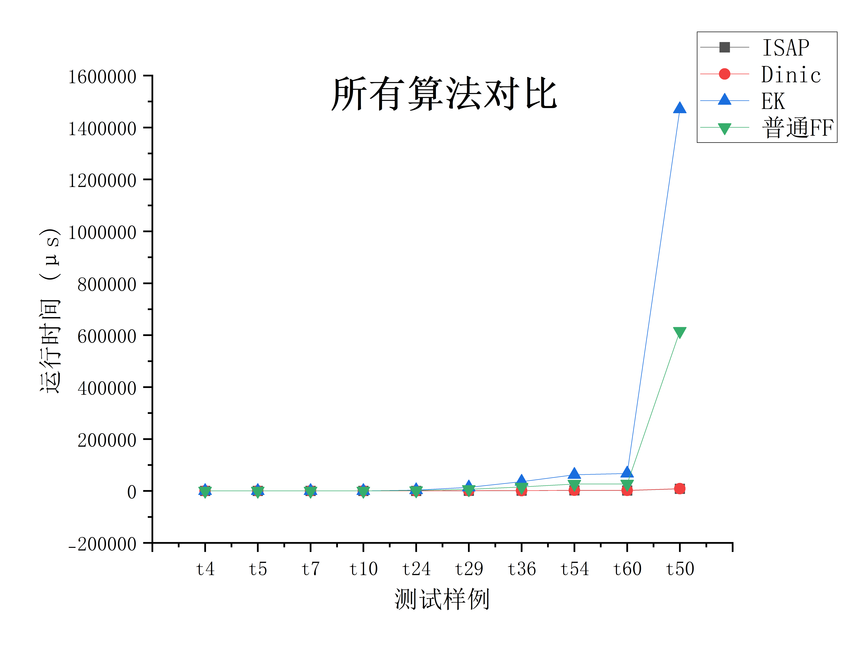
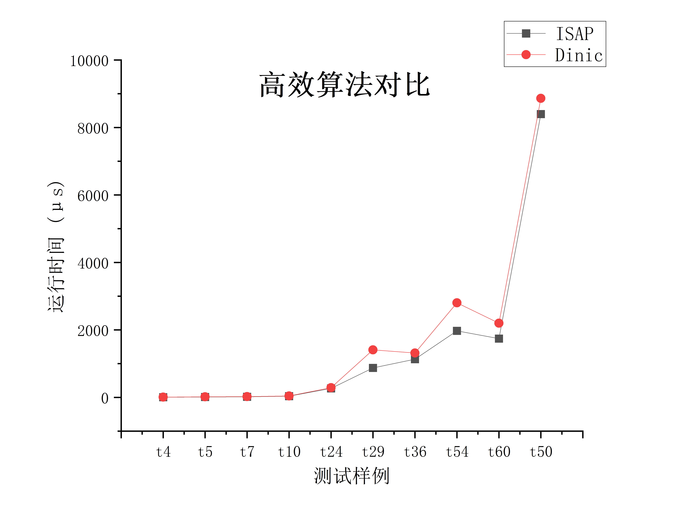
3.算法对比
普通 Ford-Fulkerson 与 Edmonds-Karp
小规模图表现尚可，图规模越大，效率显著下降
Dinic 算法通过BFS+DFS优化，性能显著优于前两者，适合中等规模问题
ISAP 凭借动态重标号与 Gap 优化，在大图中始终保持最优表现

Slide 13


THANKS
汇报人：李文俊

